Slide 1
시작 화면
가계부 프로그램 로그인
아이디
패스워드
로그인
회원 가입

Slide 2
로그인 버튼
아이디 / 패스워드 입력
UserTable 존재 확인
N
경고문 출력
Y
사용자 VO 생성
Y
가계부 프로그램 시작

Slide 3
회원가입 버튼
아이디 / 패스워드 입력
시작화면
UserTable 존재 확인
N
UserTable insert
Y
경고문 출력

Slide 4
계좌 선택 화면
계좌 목록
계좌 추가
계좌 삭제

Slide 5
가계부 실행 화면
현재 계좌 : ~~~
계좌 변경
전체 조회
날짜별 조회
카테고리별 조회
지출별 조회
날짜 | 시간 | 카테고리 | 상세내역 | 지출(-) / 수입(+) | 금액 | 메모 | 비고
2021-08-23 | 10:31:15 | 생필품 | B마트 | 지출 | -15,700 | 식재료 구입 | -
2021-08-23 | 15:31:15 | 생활비 | 커피숍 | 지출 | -3,800 | 커피 구입 | 스타벅스
2021-08-25 | 09:00:36 | 월급 | 8월 월급 | 수입 | +3,108,750 | 7~8월 월급 | -

Slide 6
가계부 내역 등록 화면
GUI
접속하면 가계부리스트 화면 조회
일일
주별
월별
연별
날짜
자산
날짜 금액 메모
카테고리
지출/수입 내역 조회
금액
등록
+
등록

Slide 7
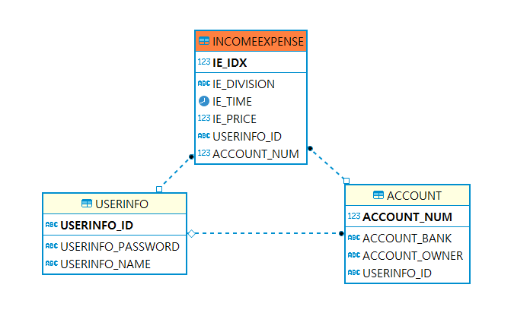
테이블 관계도
모든 유저의 수입/지출 내역
모든 유저의 정보
모든 유저의 계좌 정보

Slide 8
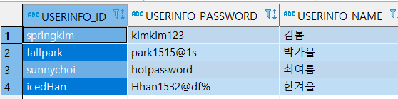
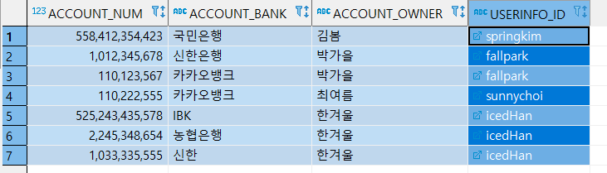
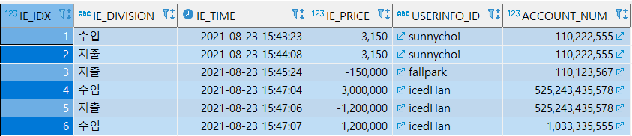
테이블 예시
USERINFO
ACCOUNT
INCOMEEXPENSE

Slide 9
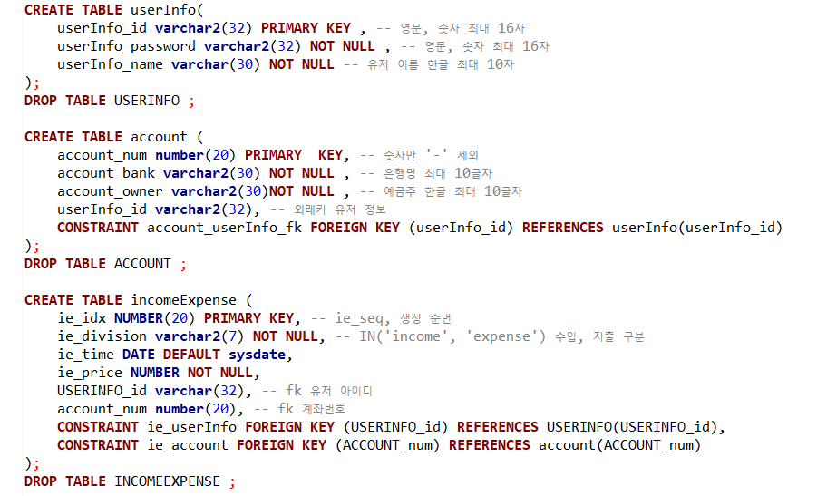
테이블 소스

Slide 10
조회 기능
특정 계좌에서 조회 요청
전체 조회 요청
DAO
getIE
DAO
getIEAll
정보전달
정보요청
정보전달
정보요청
VO
Field : id, account
VO
Field : id
결과 출력
결과 출력

